Slide 1
Zásady k pitnému režimu
Eva Milich Kastnerová (344629)
Lucie Pekárková(252910)

Slide 2

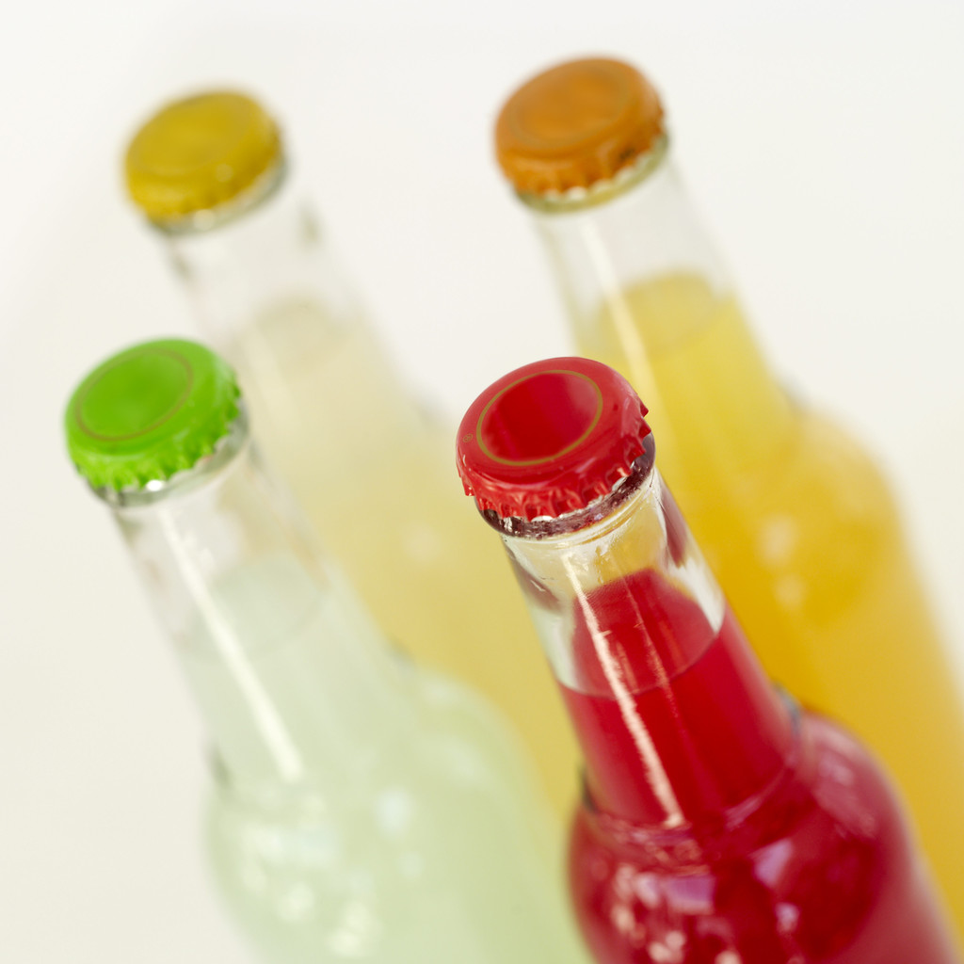
Základní informaci
Co pít?
Kolik pít?

Slide 3
Základní informace
Člověk denně v průměru vyloučí asi 2,5 litru vody močí, stolicí, dýcháním i kůží
Organismus však musí mít vyrovnanou vodní bilanci a tak, aby tyto ztráty uhradil, musí vodu přijímat.
Dostatek tekutin zajišťuje nejen látkovou výměnu a dobrou funkci ledvin čili vylučování škodlivých látek, které v těle vznikají.
Naopak nedostatek vody v organismu (tzv. dehydratace) způsobuje problémy akutní i chronické povahy.

Slide 4
DEHYDRATACE
Akutními příznaky mírné dehydratace jsou bolesti hlavy, únava a malátnost, pokles fyzické a duševní výkonnosti včetně poklesu koncentrace.
Ztráta tekutin na úrovni 2% tělesné hmotnosti představuje ztrátu až 20 % výkonu.
Při 5% dehydrataci již hrozí přehřátí, oběhové selhání a šok.

Slide 5
Co pít?
Kojeneckou nebo filtrovanou vodu
Stolní a pramenité vody
Minerální vody s nízkou mineralizací
Bylinkové čaje a zelený čaj (připravené z filtrované nebo kojenecké vody) např:
Meduňkový čaj s pomerančovou šťávou
Čaj z lesních plodů s rybízovou šťávou
Šípkový čaj s jablečnou šťávou
Ovocné šťávy
Šťávy však obsahují velké množství cukru. Proto je podávejte vždy vodou, minerálkou a to v minimálním poměru 1:1
Zeleninové šťávy
Šťávy neobsahují téměř žádný cukr a dodávají tělu mnoho důležitých vitaminů a minerálních látek. Tři typy:
Mrkvová šťáva – pomerančová šťáva – minerálka
Rajčatová šťáva – citron – voda
Rozmixovaná okurka – jogurt – minerálka

Slide 6
Omezená konzumace – nápoje podmíněné vhodné
Minerální vody středně a silně mineralizované nejsou vhodné jako základ pitného režimu ani je nelze pít při určitých poruchách zdravotního stavu.
Minerální vody jsou pro své chuťové vlastnosti někdy vyhledávány a oblíbeny, ale trvalá konzumace středně a silně mineralizovaných vod představuje již zvýšené riziko vysokého tlaku, ledvinových, močových a žlučových kamenů, některých kloubních chorob, těhotenských komplikaci nebo poruch fyzického vývoje u dětí.

Slide 7
Omezená konzumace – nápoje podmíněně vhodné
Vody sycené oxidem uhličitým jsou oblíbeným osvěžujícím nápojem, ale jejích zdravotní nevýhody převažují nad výhodami, a proto by neměly být konzumovány pravidelně, ale jen omezeně a výjimečně.
Mléko a kakao jsou spíše tekutou výživou než nápojem a jejich vypité množství by se nemělo počítat do potřebného denního objemu tekutin.

Slide 8
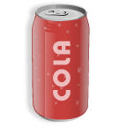
Nevhodné nápoje
K nápojům, kterým bychom se neměli vyhýbat nebo je konzumovat jen velmi výjimečně, patří především různé „soft drinky“: limonády, kolové nápoje, ochucené minerální vody, energetické nápoje, nektary apod.
Káva (kofein) a alkoholické nápoje nejsou součástí pitného režimu, mohou být pouze chuťovým doplňkem stravy.

Slide 9
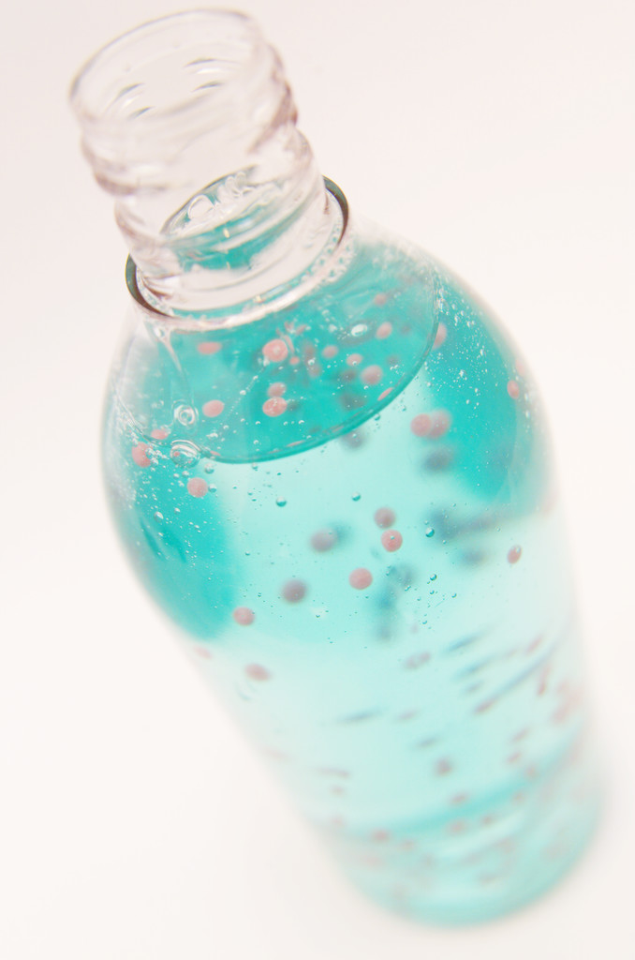
Kolik pít?
V některých reklamních, populárních i odborně se tvářících textech se lze dočíst, že každý by měl denně vypít nejméně 2 až 3 nebo dokonce 3 až 4 litry vody (tekutin), což je ale pro většinu populace nesprávné a neadekvátně nadsazené doporučení, které možná platí „ve špičkách“ (extremně horké dny nebo velká fyzická zátěž), ale ne v běžném životě.

Slide 10
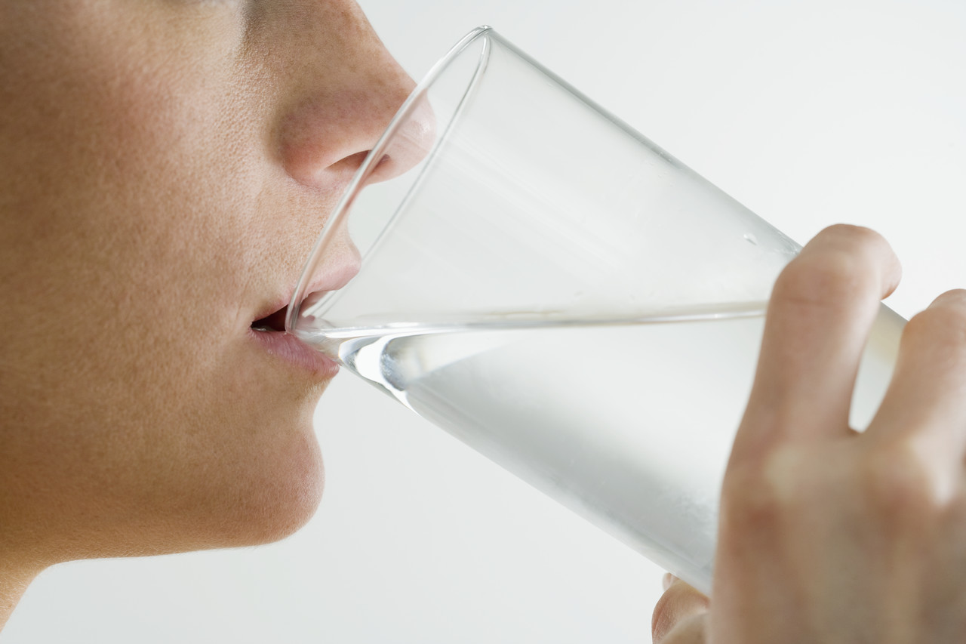
Kolik pít?
Potřeba tekutin je přísně individuální záležitost, která záleží na mnoha vnějších i vnitřních faktorech – např. na tělesné hmotnosti, věku a pohlaví, složení a množství stravy (obsah vody, soli, bílkovin a kalorií), tělesné aktivitě, teplotě a vlhkosti prostředí včetně proudění vzduchu, druhu oblečení a teplotě těla, aktuálním zdravotním stavu, zavodnění organismu atd.

Slide 11
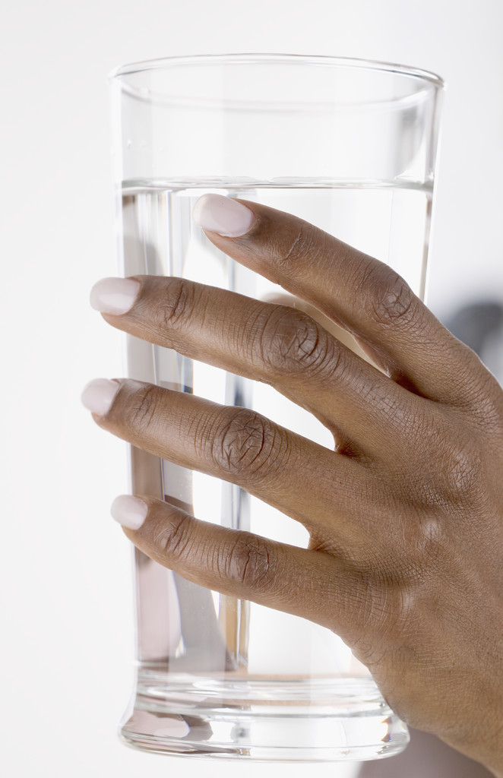
Kolik pít?
Každý si musí nalézt (resp. stále nalézat) své optimální množství tekutin!
Na potřebu pít nás může upozornit žízeň,ale je dobré vědět, že žízeň není časnou známkou potřeby vody, protože se objevuje až v okamžiku 1-2% dehydratace.
Pokud chceme orientačně zjistit, zda přijímáme dostatečné množství tekutin, stačí běžně sledovat, jaké množství a zbarvení moči z našeho těla odchází. Pokud má moč tmavou barvu, je to jedna ze známek nedostatečného zásobené tekutinami.

Slide 12
Použitá literatura
Hanreich, Ingeborg: Jídlo a pití malých dětí; nakladatelství Grada 2000; ISBN 80-247-0100-6
www.doktorka.cz
www.prirodnizdravi.cz
www.szu.cz

Slide 13
Děkujeme za pozornost.

